Slide 1



TÍTULO
A PATOLOGIA MAIS FREQUENTE EM MULHERES COM SANGRAMENTO UTERINO ANORMAL É O PÓLIPO
ENDOMETRIAL: AVALIAÇÃO DE METODOS DIAGNÓSTICOS
AUTORES
SPARA, P.G.; GADELHA, A.C.; ARAUJO, S.R.; FERNANDES, M.M.B.; PARANHOS, G.C; LEITE, R.S.

Slide 2

INTRODUÇÃO E OBJETIVOS
A histeroscopia é padrão ouro na avaliação da cavidade endometrial.
O objetivo principal desse estudo é avaliar os achados histeroscópicos em pacientes com sangramento uterino anormal no menacme.

Slide 3
CASUÍSTICA E MÉTODOS
Estudo prospectivo descritivo
Foram avaliadas 52 mulheres atendidas no Ambulatório de Ginecologia Geral do Hospital Universitário Alcides Carneiro da Universidade Federal de Campina Grande (HUAC/UFCG).
Foram incluídas pacientes com queixa de sangramento uterino anormal submetidas à histeroscopia diagnóstica.
Foram excluídas as mulheres pós-menopausadas e cuja biópsia endometrial não foi realizada durante o procedimento histeroscópico.

Slide 4
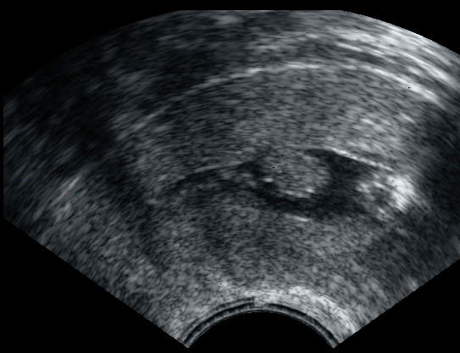
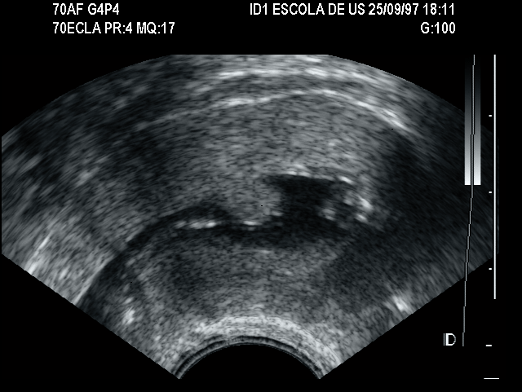
RESULTADOS E DISCUSSÃO
Com o exame foi perceptível a presença de pólipos endometriais

Slide 5
RESULTADOS E DISCUSSÃO
A idade média das mulheres foi de 38,6 ± 7,6 anos, havendo predomínio das mulheres brancas (56,3%) em relação às não-brancas (43,7%).
A histeroscopia não evidenciou alteração intracavitária em 27 pacientes (51,9%) das mulheres.

Slide 6
RESULTADOS E DISCUSSÃO
Observou-se anormalidade na cavidade endometrial em 48,1% dos casos.
Desses casos, a alteração histeroscópica mais freqüente foi pólipo endometrial (n=14; 5%), seguida de mioma sub-mucoso em 8 casos (32%).

Slide 7
CONCLUSÃO
Os resultados permitem concluir que a histeroscopia é método indispensável na investigação de sangramento uterino anormal no menacme.

